Slide 1
EKONOMIJA Prof. dr Miodrag Paspalj Prof. dr Nebojša Pušara
2020/2021

Slide 2
II DEO MIKROEKONOMIJA GLAVA 6 TRŽIŠNE STRUKTURE

Slide 3
TIPOVI I STRUKTURA TRŽIŠTA
Koliko će preduzeće moći da bude uticajno u okruženju,
na tržištu u velikoj meri određeno je:
tržišnom strukturom,
tipologijom koja determiniše kontekst poslovanja.
Tržišna struktura
definiše odnos između učesnika
na strani
ponude i tražnje.

Slide 4
KATEGORIJE TRŽIŠNIH STRUKTURA
U tabeli je identifikovno devet različitih tržišnih struktura ili stanja
po osnovu brojnosti učesnika na tržištu:
 | PONUDA
 | Broj učesnika | Mnogo | Malo | Jedan
T R A Ž NJ A | Mnogo | Potpuna konkurencija | Oligopson | Monopson
 | Malo | Oligopol | Bilateralni oligopol | Kvazi monopson
 | Jedan | Monopol | Kvazi monopol | Bilateralni monopol

Slide 5
Nije dovoljno posmatrati samo broj učesnika na tržištu i njihov odnos na strani ponude i tražnje,
već u analizu treba uključiti i druge faktore.
Pri tome, najčešće se izdvajaju sledeći:
stepen kontrole cena,
stepen diferencijacije proizvoda,
elastičnost tražnje,
prisutnost u granama
i slično.

Slide 6
Danas je opšte prihvaćena klasifikacija koju je dao Vajntraub.
U četiri osnovne tržišne strukture:
potpuna konkurencija, monopol, oligopol i
monopolistička konkurencija.
Karakteristike ovih tržišnih struktura prikazane su u tabeli.
Tipovi tržišta | Broj učesnika | Elastičnost tražnje | Unakrsna elastičnost tražnje
Potpuna konkurencija | Veliki | Savršena | Jednaka nuli
Monopol | Jedan | Mala | Jednaka nuli
Oligopol | Mali | Savršena | Postoji
Monopolistička konkurencija | Veliki | Velika | Postoji

Slide 7
Tržišna struktura može biti u formi:
Potpune konkurencije
koja predstavlja jednu od mogućih struktura tržišta,
Monopola
koja podrazumeva da se na tržištu na strani ponude javlja
samo jedan ponuđač, koji nudi konkretni proizvod
velikom broju nezavisnih kupaca,
Monopolističke konkurencije
koja predstavlja tržišnu strukturu koja se nalazi između
potpune konkurencije i monopola ili oligopola,
Oligopola
koji podrazumeva postojanje nekoliko ponuđača,
pri čemu ponuđači, međusobno sarađuju, najčešće kada je u pitanju određivanje, odnosno vođenje politike cena.

Slide 8
TIPOLOGIJA TRŽIŠTA
Tipologija tržišta se odnosi na klasifikaciju tržišta
prema različitim kriterijumima.
Oni mogu biti mnogobrojni ali u osnovi razlikujemo sledeće klasifikacije tržišta:
Prostorni aspekt tržišta
Robni aspekt tržišta
Tržište sa aspekta veza i odnosa
Tržište sa aspekta tržišne tehnike i institucija

Slide 9
Prostorni aspekt tržišta
koji u sebi sadrži klasificiranje tržišta prema prostornom obuhvatu:
Intralokalno,
Lokalno,
Regionalno,
Zonalno,
Nacionalno,
Tržište ekonomskih grupacija i asocijacija,
Međunarodno i svetsko tržište.

Slide 10
Robni aspekt tržišta
koji u sebi sadrži klasificiranje tržišta prema
vrstama i količinama proizvoda:
Tržište proizvoda,
Tržište usluga,
Tržište kapitala,
Tržište rada,
Tržište informacija

Slide 11
Tržište sa aspekta veza i odnosa
u sebi sadrži klasificiranje tržišta prema mogućim međuodnosima ponude i potražnje.
Kada je ponuda veća od potražnje, reč je o Tržištu kupaca,
gde je on dominantan i određuje uslove sprovođenja
potencijalne tržišne transakcije.
Kada je ponuda manja od potražnje, reč je o Tržištu prodavaca
koji određuju uslove.
U situaciji velikog broja kupaca i prodavaca,
ali srazmerno malog broja posrednika reč je o Tržištu posrednika
koji imaju dominantan položaj te vode autonomnu politiku
visokih cena, zasnovanih na visokim trgovačkim maržama.
Tržište sa aspekta tržišne tehnike i institucija
koje u sebi sadrži klasifikovanje tržišta prema mogućim načinima prodaje i fizičke distribucije proizvoda.

Slide 12
TRŽIŠTE SAVRŠENE KONKURENCIJE
Na tržištu
potpune savršene konkurencije
preduzeće prodaje proizvod po ceni određenoj na nivou privredne grane.
Na ovakvom tržištu preduzeće može prodavati proizvode samo po tržišnoj ceni.
Ukoliko određeno preduzeće poveća cenu svojih proizvoda neće uspeti da ih proda, jer ih potrošači mogu dobiti po nižoj ceni.
Suprotno, ukoliko preduzeće smanji cenu svojih proizvoda, prodaće iste,
ali se takvo ponašanje može smatrati neracionalnim, jer bi preduzeće izgubilo prihod.
Prema tome, jedina racionalna i prihvatljiva odluka preduzeća je
da prodaje proizvode po ceni koja se formira na tržištu.

Slide 13
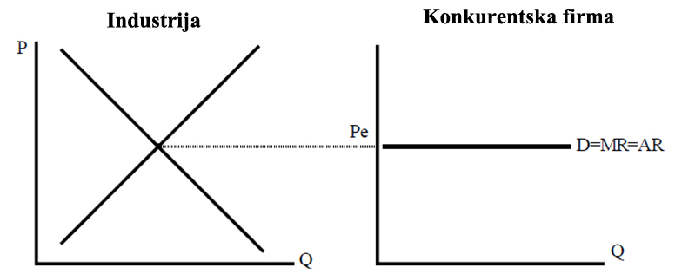
Ako se ima u vidu da preduzeće naplaćuje istu cenu za sve proizvode koje prodaje, marginalni prihod je uvek jednak ceni, kao i prosečni prihod.
To znači da je na tržištu potpune konkurencije
preduzeće primorano da prodaje proizvod po ceni koju definiše tržište, kroz odnos ponude i tražnje.

Slide 14
Prihod i maksimizacija profita
konkurentnog preduzeća
Premda svi ponuđači prodaju proizvod na istom tržištu, po istoj ceni,
to ne mora da znači da će svi biti jednako uspešni u realizaciji
osnovnog cilja i motiva poslovanja
U kratkom roku moguće je da određena preduzeća
u prvo vreme ostvare veći profit,
ali ubrzo zbog slobode ulaska na tržište potpune konkurencije,
ulaskom drugih ponuđača,
doći će do povećanja ponude, a time i smanjenja cene,
što će se odraziti na smanjenje profita.
Preduzeće ne može dugo ostvarivati isti profit,
jer je tržište otvoreno i profit će privući nove ponuđače.

Slide 15
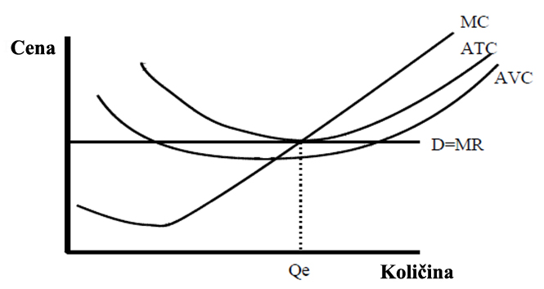
MERENJE PROFITA KONKURENTNOG PREDUZEĆA
Na slici je prikazan profit preduzeća na tržištu potpune konkurencije,
odnosno prikazan je normalni profit određenog preduzeća.
Kada je granični trošak jednak graničnom prihodu,
prosečni ukupni troškovi predstavljaju tangentu na krivu tražnje.
Imajući u vidu da prosečni
ukupni troškovi uključuju profit
sledeće najbolje alternative alokacije resursa može se reći da konkretno preduzeće ostvaruje normalni profit.
Projektovanjem navedene tačke preseka na x-osu dobija se informacija o obimu proizvodnje potrebnom za ostvarenje normalnog profita.

Slide 16
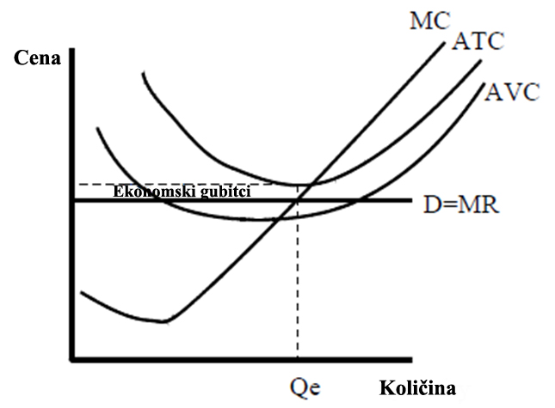
Na tržištu potpune konkurencije preduzeće
može ostvariti i (ekonomski) gubitak.
Na grafiku se može videti da konkretno preduzeće ostvaruje
obim proizvodnje pri kome je
marginalni trošak jednak marginalnom prihodu.
Međutim, pri obimu proizvodnje koji odgovara preseku krive
marginalnog troška i krive marginalnog prihoda,
prosečni ukupni troškovi nalaze se iznad krive tražnje,
što znači da troškovi
premašuju prihode,
te da preduzeće beleži gubitak.

Slide 17
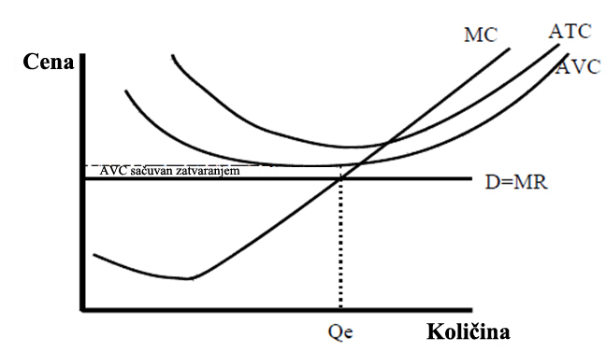
Da bi se utvrdilo da li preduzeće ostvaruje profit ili gubitak
potrebno je uporediti prosečni prihod i prosečne ukupne troškove.
Sa druge strane, da bi se odredilo da li preduzeće treba da nastavi da posluje
i u slučaju postojanja gubitka potrebno je uporediti
prosečni prihod i prosečne varijabilne troškove.
Ukoliko prosečan prihod
nije dovoljan ni da se pokriju prosečni varijabilni troškovi preduzeće bi trebalo da
odustane od proizvodnje.

Slide 18
MONOPOLSKO TRŽIŠTE - FAKTORI I UZROCI NASTANKA MONOPOLA
U monopoloskoj tržišnoj strukturi
na strani ponude nalazi se samo jedan učesnik.
Iz tog razloga između pojmova preduzeće i grana (industrija)
postavlja se znak jednakosti,
jer u privrednoj grani postoji samo jedno preduzeće koje se bavi
proizvodnjom konkretnih proizvoda.
Monopol predstavlja tržišnu strukturu sa jednim ponuđačem, učesnikom na strani ponude i velikim brojem kupaca,
učesnika na strani tražnje.

Slide 19
Uzroci nastanka monopola su raznovrsni
i
mogu se svrstati u četiri grupe:
Prirodni,
nastaju kao posledica korišćenja prirodnih dobara,
Zakonski,
nastaju dodelom ekskluzivnog prava od strane države određenom preduzeću
da proizvodi ili distribuira određene proizvode i usluge,
Ekonomski,
javljaju se kao posledica koncentracije i centralizacije kapitala.
Oktopodski,
javljaju se kao kombinacija prirodnog i ekonomskog.

Slide 20
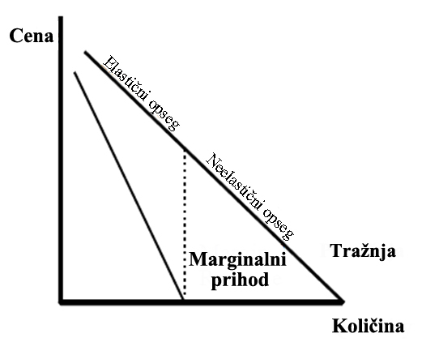
MONOPOLSKE CENE I PROFIT U USLOVIMA MONOPOLA
Tačka preseka x-ose krivom graničnog prihoda predstavlja obim proizvodnje
pri kome je ukupni prihod maksimalan. Kada se ista tačka projektuje na krivu tražnje dobija se tačka koja ukazuje na jediničnu cenovnu elastičnost tražnje.
Sve tačke ulevo od tačke preseka označavaju elastičnu tražnju,
dok sve tačke desno od tačke preseka označavaju ne elastičnu tražnju.
Imajući u vidu da je u slučaju monopola kao tržišne strukture na strani ponude jedan učesnik, kriva ponude čini se suvišnom u analizi, jer jedini učesnik samostalno odlučuje koliko će proizvoda ponuditi tržištu, vodeći se principom maksimiranja profita.

Slide 21
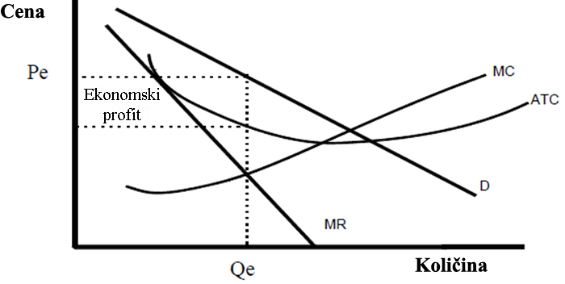
Ekonomski profit i u slučaju monopola
predstavlja iznos iznad prosečnih troškova
koji nadmašuje i efekte koji bi se ostvarili od
alternativne alokacije resursa preduzeća u drugu najpovoljniju alternativu.
Ekonomski profit u slučaju monopola prikazan je na slici :

Slide 22
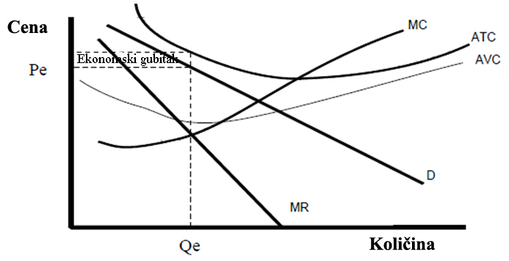
Premda se čini da monopolista ima daleko veće šanse za
ostvarivanje profita, posebno ekonomskog,
u poređenju sa učesnicima na strani ponude
na tržištu potpune konkurencije,
i monopolista može doći u situaciju da beleži ekonomski gubitak.

Slide 23
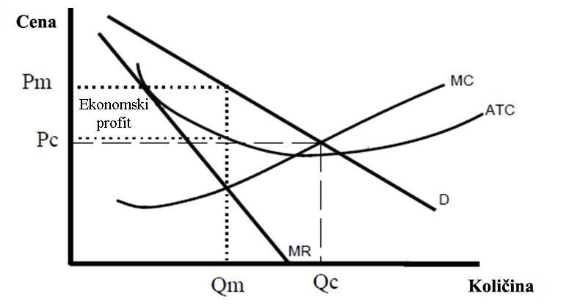
U slučaju monopola suviše je resursa alocirano na proizvodnju
manje količine proizvoda, u poređenju sa potpunom konkurencijom. Osim toga, imajući u vidu barijere ulaska na tržište,
cena je na tržištu monopola obično nerealno visoka,
određena voljom jedinog učesnika na strani ponude, monopoliste.
Grafik pokazuje
da će u slučaju monopola
cena (Pm) biti veća,
a količina proizvoda (Qm) manja
u poređenju sa
cenom u slučaju
potpune konkurencije (Pc),
odnosno količinom u slučaju potpune konkurencije (Qc).

Slide 24
CENOVNA MONOPOLSKA DISKRIMINACIJA
Cenovna diskriminacija može se posmatrati sa različitih aspekata:
Diskriminacija prema svrsi upotrebe
Diskriminacija prema ciljnoj grupi potrošača,
Diskriminacija prema tržištu prodaje,
Diskriminacija prema vremenskom periodu.
Reč diskriminacija se uglavnom doživljava u negativnom kontekstu, ona često može imati pozitivne efekte.
U tom smislu se i monopol može posmatrati ne samo kao prihvatljiva, već i kao poželjna tržišna struktura.

Slide 25
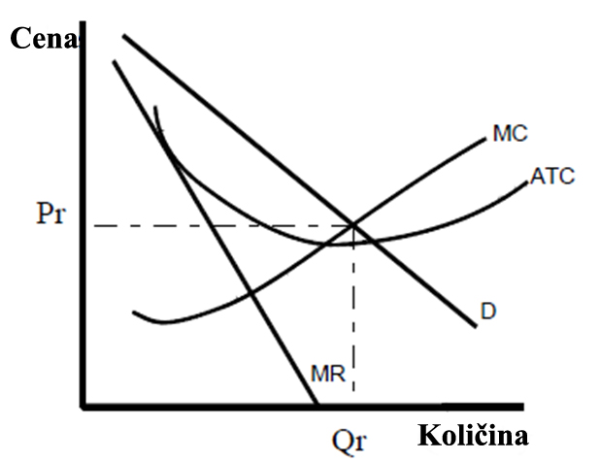
CENOVNA MONOPOLSKA DISKRIMINACIJA
Na koji način će u monopolu kao tržišnoj strukturi cene biti regulisane,
zavisi od cilja koji se time želi postići.
U slučaju da je cilj postizanje socijalnog optimuma i efikasna alokacija resursa, cena u regulisanom monopolu trebalo bi da bude na nivou
određenom u preseku krive graničnog troška i krive tražnje.
Socijalni optimum
zapravo podrazumeva
obim proizvodnje i cene
koje bi bile postignute u slučaju potpune konkurencije.

Slide 26
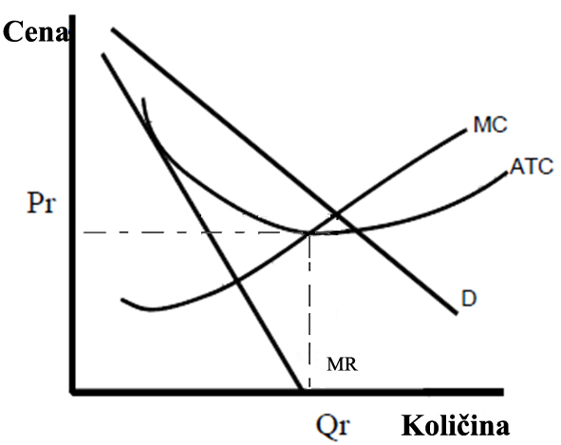
Ukoliko je cilj
obezbeđenje tehničke efikasnosti
osnov za određivanje cene su
minimalni ukupni troškovi proizvodnje.
Tada će cene proisteći iz tačke preseka krive graničnog troška i krive ukupnih prosečnih troškova.

Slide 27
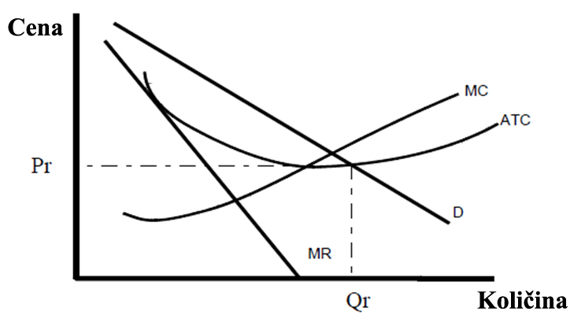
Ukoliko je cilj
obezbeđenje konstantne dostupnosti ili raspoloživosti proizvoda,
tada bi cenu trebalo odrediti na osnovu tačke preseka
krive prosečnih ukupnih troškova i krive tražnje,
a što se može označiti kao fer cena.

Slide 28
Jovan Dučić (1871 – 1943)
VELIKA JE NESREĆA KADA ČOVEK NE ZNA ŠTA HOĆE
A PRAVA KATASTROFA KADA NE ZNA ŠTA MOŽE
Rođen je u Trebinju u BiH.
Jedan od najznačajnijih pisaca i pesnika srpskog naroda.
Značajan deo svog života provodi u diplomatskoj službi svoje zemlje.

Slide 29
TRŽIŠTA NESAVRŠENE KONKURENCIJE
OLIGOPOLSKO TRŽIŠTE
Osnovna karakteristika oligopola je da se na strani ponude nalazi mali broj učesnika.
Preduzeća koja su u oligopolskom položaju teže da dostignu monopolski položaj.
Najjednostavniji oblik oligopola je duopol,
koji podrazumeva da se na strani ponude nalaze samo dva ponuđača – dva prodavca. Pri tome, duopolisti mogu biti u ulozi dominantnog ponuđača ili satelita.
U zavisnosti od toga u kakvom su međusobnom odnosu, mogu se izdvojiti
tri modela oligopola - duopola:
Model satelita,
Model dominantnog preduzeća, i
Model maksimiranja prodaje.

Slide 30
MODEL SATELITA
Model satelita ili Kurnoov model
javlja se kada se duopolisti
ponašaju na isti način,
i to u smislu da
ni jedan ni drugi ne ispoljavaju želju za dominacijom.
To znači da su oba učesnika na strani ponude u ulozi satelita.
MODEL DOMINANTNOG PREDUZEĆA
Model dominantnog preduzeća ili Štakelbergov model
podrazumeva da je jedno od dva preduzeća dominantno, a drugo satelit.

Slide 31
MODEL MAKSIMIRANJA PRODAJE
Model maksimiranja prodaje ili Boulijev model
podrazumeva da su oba preduzeća
na tržištu duopola dominantna,
odnosno da teže da ostvare lidersku poziciju.
To praktično znači da duopolisti žele da prodaju maksimalne količine.

Slide 32
KARTELSKI SPORAZUMI
Kada je situacija na tržištu oligopola, u uslovima duopola
takva da oba preduzeća nastoje da obezbede maksimiranje prodaje,
za duopoliste je najbolje da sklope međusobni sporazum.
U zavisnosti od vrste sporazuma,
odnosno načina udruživanja preduzeća
oligopol kao tržišna struktura može
da preraste u monopol ili tržišnu strukturu veoma sličnu monopolu.
odnosno Kartel.
U takvom slučaju oligopolisti ili duopolisti
koji su do tada bili konkurenti postaju partneri
koji se nalaze na istoj strani.
Oni se dogovaraju kako o cenama,
tako i o količinama proizvoda koje će ponuditi tržištu.

Slide 33
KARTELSKI SPORAZUMI
Premda je prva pomisao da udruživanjem i dogovaranjem
oko uslova prodaje oligopol ili duopol,
kao njegov specifičnih slučaj, prelazi u monopol kao kartel
situacija nije sasvim jednostavna.
Prvo ova preduzeća razlikuju se makar po jednom elementu,
a to su troškovi proizvodnje, koji najčešće jesu različiti.
Takođe, različit može biti i kapacitet ovih preduzeća,
što doprinosi da oni ne moraju ili ne mogu da imaju isti obim prodaje.
Određivanje ravnoteže u slučaju kartelskog sporazuma
podrazumeva određivanje prodajne cene,
kao i učešće svakog od duopoliste u ponudi,
ali i ostvarenom profitu.

Slide 34
TEORIJA IGARA
Situacija u kojoj oba preduzeća žele da budu lideri i ne odstupaju od toga
ne vodi dogovoru.
Ukoliko se dogovor postigne reč je o kartelu,
odnosno kartelskom sporazumu koji je prethodno opisan.
Međutim, ukoliko do dogovora ne dođe preduzeća se nalaze u
konfliktnoj situaciji.
Oni imaju različite ciljeve i različite strategije koje ih mogu dovesti do ostvarenja tih ciljeva.
Određivanje optimalnih strategija u slučaju kada između duopolista
postoji konflikt vrši se pomoću teorije igara.
Prema teoriji igara, igra podrazumeva postojanje određenih pravila
pri čemu svako od učesnika (u slučaju duopola postoje dva učesnika)
bira strategiju na način da maksimira profit.

Slide 35
Teorija igara koja se koristi za analizu duopola ima u fokusu
takozvane igre sa nultom sumom.
Igre sa nultom sumom su one u kojima jedan igrač ne može da dobije, dok drugi igrač ne izgubi.
Primer igre prikazan je u tabeli.
Strategije |  | Strategije lidera |  |  | Minimaksi (max gubitak)
 |  | I | II | III
Strategije satelita | I | 4 | 3 | 5 | 5
 | II | 7 | 4 | 6 | 7
 | III | 3 | 1 | 4 | 4
Maksimini (min dobitak) |  | 3 | 1 | 4

Slide 36
Lider koji želi da dobije što više
bira minimalni iznos koji može dobiti po svakoj svojoj alternativi, odnosno u ovom slučaju to je red tabele naslovljen kao Maksimini,
a zatim od svih minimalnih iznosa bira najveći,
od minimuma po kolonama 3, 1 i 4
dominantno preduzeće bira 4,
a to znači da bira treću strategiju.
Preduzeće satelit
bira maksimalni iznos koji može izgubiti po svakoj svojoj alternativi, odnosno u ovom slučaju to je kolona tabele naslovljena kao Minimaksi, a zatim od svih maksimalnih iznosa bira najmanji,
od maksimuma po redovima 5, 7 i 4
preduzeće satelit bira 4,
a to znači da bira treću strategiju.

Slide 37
MONOPOLISTIČKA KONKURENCIJA
Monopolistička konkurencija predstavlja još jednu
varijantu između savršene konkurencije i monopola ili oligopola.
U savršenoj konkurenciji
cena je manja, a ponuđena količina veća,
dok je u monopolističkoj konkurenciji
cena veća, a ponuđena količina proizvoda manja.
Broj učesnika na strani ponude veći je nego u slučaju monopola,
ali i pak manji nego u slučaju savršene konkurencije.
Obično je reč o malom broju učesnika između kojih postoji
cenovna i/ili necenovna konkurencija.
Da li će preovladati karakteristike savršene konkurencije ili monopola
zavisi od toga da li je na strani ponude manji ili veći broj učesnika.

Slide 38
Kakve će konkretno biti karakteristike monopolističke konkurencije zavisi od:
Broja učesnika na strani ponude,
veći je nego u slučaju monopola i oligopola,
ali i pak manji nego u slučaju savršene konkurencije,
Stepena diferenciranosti proizvoda,
podrazumeva da se proizvodi koji imaju sličnu upotrebu,
odnosno da koriste se za zadovoljenje istih ili sličnih potreba
ipak nisu potpuno identični ili standardizovani,
Slobode ulaska i izlaska iz grane,
vezuje se za specifične uslove koje preduzeće mora da ispuni
da bi moglo da nastupa, odnosno da se povuče sa određenog tržišta. Ovi uslovi obično se odnose na retke resurse, koji se teško ili gotovo nikako ne mogu kopirati.

Slide 39
TRŽIŠTE RADA
Tržište radne snage veoma je značajan element u ekonomskoj analizi, zbog toga što je u savremenim uslovima, kao što je istaknuto,
radna snaga osnov ostvarivanja konkurentske prednosti
zahvaljujući znanju i veštinama.
Na tržištu radne snage tržišna struktura nije jedina koja determiniše varijacije u zaradi i stepenu zaposlenosti.
Kao izvori varijacija javljaju se:
Varijacije u geografskoj mobilnosti,
Rasna i polna diskriminacija,
Razlika u produktivnosti koja proističe iz sposobnosti zaposlenih,
Razlika u sektorima, odnosno privrednim granama,
Vrednost proizvoda na čijoj su proizvodnji angažovani zaposleni.

Slide 40
TRŽIŠTE RADNE SNAGE U USLOVIMA POTPUNE KONKURENCIJE
Zaposleni predstavljaju organizovanu grupu ljudi koja radi u preduzeću,
odnosno svojim radom doprinosi ostvarenju ciljeva preduzeća.
Nominalna zarada (W)
nekorigovana u skladu troškovima života
ne govori mnogo o količini rada koji se nudi na tržištu radne snage,
kao faktora proizvodnje.
Informativno značajnijom veličinom smatra se
Realna zarada (Wr)
Ona predstavlja nominalnu zaradu prilagođenu troškovima života,
odnosno korigovanu u skladu sa kretanjem cena (P).

Slide 41
Na tržištu potpune konkurencije, zaposleni bi trebalo da bude plaćen srazmerno doprinosu rezultata preduzeća.
Doprinos zaposlenog rezultatu preduzeća zapravo predstavlja
granični proizvod rada.
Granični proizvod rada (MRPl)
pokazuje koliko zaposleni doprinosi ostvarenju prihoda preduzeća.
Granični proizvod rada utvrđuje se na osnovu
graničnog proizvoda (MPP) i
cene proizvedenog proizvoda (Pq), odnosno:
MRPl = MPP x Pq
Na tržištu savršene konkurencije cena rada se određuje
na nivou privredne grane.

Slide 42
TRŽIŠTE RADNE SNAGE U USLOVIMA MONOPSONA
Za tržište radne snage se može reći da najčešće ima karakteristike
monopsona ili makar određene elemente monopsonske moći,
od strane poslodavca (preduzeća).
Inače, suprotno monopolu,
koji predstavlja tržišnu strukturu sa jednim ponuđačem i mnogo kupaca, monopson predstavlja tržišnu strukturu sa mnogo ponuđača i jednim kupcem.
U slučaju tržišta radne snage, to praktično znači da postoji jedno preduzeće kome zaposleni mogu ponuditi svoje znanje i veštine,
odnosno kod koga se mogu zaposliti.

Slide 43
Ipak, najčešće nije reč o postojanju samo jednog kupca
na tržištu radne snage,
već grupe kupaca – poslodavaca
koji „kupuju“ standardizovani rad,
dok je na strani ponude tržište potpuno konkurentno,
što znači da postoji veliki broj ponuđača.
Kao što u slučaju monopola cene u velikoj meri
određuje jedini ponuđač,
tako u slučaju monopsona cene u velikoj meri određuje
jedini (ili manji broj) kupaca na tržištu radne snage.
U slučaju da monopsonista želi da privuče još radnika
on može to da učini tako što će ponuditi veću zaradu.
Presek krive graničnog troška i krive tražnje služi monopsonisti
da odredi najviši nivo cene rada koji je za njega prihvatljiv,
ali ipak bira najniži iznos zarade, prihvatljiv sa aspekta tržišta.

Slide 44
EFEKAT MINIMALNE ZARADE
Uvođenje minimalnih zarada
ima za cilj kontrolu i sprečavanje najopasnijeg efekta monopsona
na tržištu radne snage u smislu
neravnopravnog prelivanja sredstava
iz ruku zaposlenih u ruke poslodavaca (vlasnika preduzeća).
Definisanjem minimalne zarade na način se sprečava bahatost i samovolja poslodavaca.
U slučaju monopsona,
minimalna zarada sprečava nepravedno bogaćenje poslodavaca na račun zaposlenih.
U uslovima monopsona, definisanje minimalne zarade nema negativne efekte na zaposlenost sve dok je minimalna zarada definisana na nivou ispod preseka krive graničnog troška i graničnog proizvoda rada.

Slide 45
ULOGA UNIJA I SINDIKATA NA TRŽIŠTU MONOPSONA
Jedna od analiza uloge unija sindikata počiva na njihovoj podeli
u dve grupe:
Craft unija
organizuje zaposlene sa istovrsnim znanjem i veštinama
i predstavlja ekskluzivnu uniju.
Craft unija može da kontroliše ponudu radne snage u izvesnoj meri,
jer ona predstavlja zaposlene sa istovrsnim veštinama.
Industrijska unija
je ona koja organizuje zaposlene u okviru jednog preduzeća,
bez obzira na to koja znanja i veštine poseduju.
Pregovaračka moć industrijske unije proističe iz takozvane solidarnosti, mogućnosti za organizaciju štrajka i uzdržavanja svih zaposlenih
od posla, čime se može naneti značajna šteta poslodavcu.

Slide 46
U uslovima monopsona,
uslovi rada i zarada zaposlenih ne podstiču efikasnu alokaciju
i za posledicu imaju želju zaposlenih
da se čuje njihov glas o uslovima rada
i predlaže metod za borbu protiv monopsonske moći poslodavaca
koje svodi njihove zarade ispod nivoa na kome bi se formirale
u uslovima potpune konkurencije.
Ovakvi uslovi upravo doprinose da zaposleni organizuju
i udruže se u unije radi kolektivnog (grupnog) pregovaranja.
Poslodavac je zainteresovan za tačku preseka
krive graničnog troška rada (MRC) i krive tražnje,
kako bi se odredila zarada,
a unija, koja se nalazi u ulozi monopoliste, zainteresovana je za
tačku preseka
krive graničnog proizvoda rada (MRP) i krive ponude,
kako bi se odredila zarada.

Slide 47
George Bernard Shaw
(1856 -1950)
PREDUZETNICI SU LJUDI KOJI ISTRAJU I TRAŽE
ŽELJENE OKOLNOSTI
A AKO IH NE NAĐU
STVARAJU IH SAMI
Englesko-Irski književnik, dramatičar, pisac brojnih duhovitih komada.
Nobelovac i dobitnik Oskara za delo Pigmalion.
Smatrao je da je srpska ćirilica najsavršenije pismo na svetu
i jedan zaokružen i logičan sistem. U svom testamentu ostavio je novčani iznos (£367,233 13s) Englezu koji uspe da reformiše i uprosti englesku abecedu po uzoru na Vukovu ćirilicu (jedno slovo jedan glas).

Slide 48
HVALA VAM NA PAŽNJI

